Slide 1
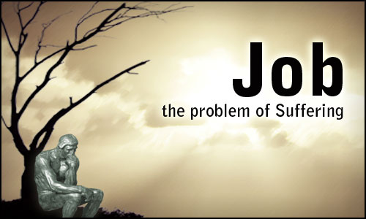
Tại sao người vô tội lại chịu khổ?
356
Gióp
Dr. Rick Griffith, Singapore Bible College
www.biblestudydownloads.com

Slide 2

Giới thiệu các sách thơ ca
Dr. Rick Griffith, Singapore Bible College
www.biblestudydownloads.com

Slide 3

340
Sách Lịch Sử
SÁCH VĂN THƠ
Gióp
Thi Thiên
Châm Ngôn
Truyền đạo
Nhã Ca
Sách Tiên Tri
Sáng thế ý
Xuất Ê-díp-tô ký
Lê-vi ký
Dân số ký
Deuteronomy
Ê-sai
Giê-rê-mi
Ca Thương
Ê-xê-chi-ên
Đa-ni-ên
Giô-suê
Các quan xét
Ru-tơ
1 Sa-mu-ên
2 Sa-mu-ên
1 Các Vua
2 Các Vua
1 Sử Ký
2 Sử Ký
E-xơ-ra
Nê-hê-mi
Ê-xơ-tê
Ô-sê
Giô-ên
A-mốt
Áp-đia
Giô-na
Mi-chê
Nahum
Ha-ba-cúc
Sô-phô-ni
A-ghê
Xa-cha-ri
Malachi
Notes:
The 5 poetic books show where the people of the historical books obey or disobey the exhortations of the prophetical books.
In English, the 5 books progressively have longer names.

Slide 4

351
Văn chương khôn ngoan vs Thơ ca
Nội dung tác phẩm
Phong cách viết
Nguyên tắc sống
Lặp lại các tư tưởng
Lô-gic
Toàn bộ con người
Gióp, Châm ngôn, Truyền đạo
Gióp, Châm ngôn, Truyền đạo, Thi Thiên, Nhã Ca, Ca Thương
Phạm trù nhỏ hơn
Phạm trù lớn hơn

Slide 5
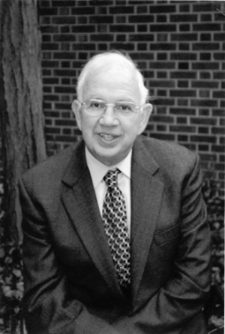
Rabbi Harold Kushner
Notes:
Rabbi Kushner was a Jewish rabbi who cared for his congregation. His people had the same kinds of issues we all face––

Slide 6
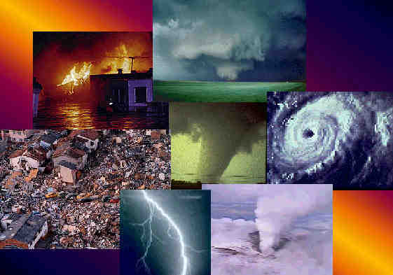

When Bad Things Happen to Good People
Khi ĐIỀU XẤU xảy ra cho NGƯỜI TỐT
Nhóm nhỏ: Bạn có đồng ý với tựa đề này không?
Notes:
—natural disasters, sickness, divorce, death, problems with children, etc. In 1981 this led him to write the book When Bad Things Happen to Good People.
Random House says of this book, "When Harold Kushner's three-year-old son was diagnosed with a degenerative disease and that he would only live until his early teens, he was faced with one of life's most difficult questions: Why, God? Years later, Rabbi Kushner wrote this straightforward, elegant contemplation of the doubts and fears that arise when tragedy strikes. Kushner shares his wisdom as a rabbi, a parent, a reader, and a human being. Often imitated but never superseded, When Bad Things Happen to Good People is a classic that offers clear thinking and consolation in times of sorrow."
So what is his "clear thinking"? His thesis is that God is doing all He can to help people, but he can only do so much! Try to understand that God could solve your problem if he was only able to do it.
Let's not get duped into thinking that He is just not able to help you!

Slide 7
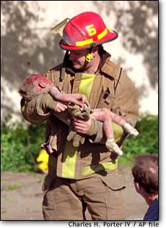
Chủ đề của sách Gióp là gì?
Tại sao người vô tội lại chịu khổ?
Một trong những câu hỏi quan trọng của mọi thời đại
Thảo luận nhóm

Slide 8
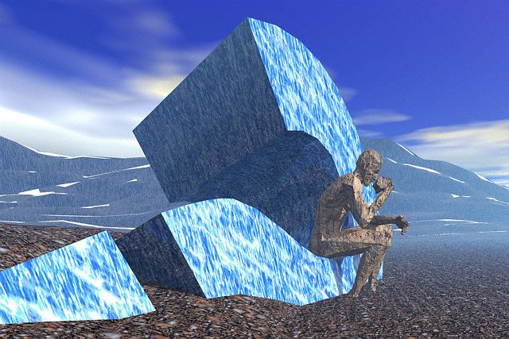
1.Tại sao con người thờ phượng Đức Chúa Trời?
Được định rõ hơn...
Roy Zuck, A Biblical Theology of the OT, 219
2. Con người sẽ phản ứng như thế nào khi Đức Chúa Trời dường như không quan tâm đến những nan đề của họ?

Slide 9
Từ Khóa
356
343
Sự không thể hiểu được
Gióp

Slide 10
Câu Chìa Khoá
356
(Elihu speaking) "The Almighty is beyond our reach and exalted in power; in his justice and great righteousness, he does not oppress. Therefore, men revere him, for does he not have regard for all the wise in heart?" (Job 37:23-24).
Gióp

Slide 11

Phát biểu về Vương quốc trong sách Gióp
343
God must have sovereign rule over man because He is incomprehensible to man in regard to the cause for suffering and other aspects of creation (38–42).

Slide 12

Gióp
Câu Tóm Tắt
356
346
Job's suffering, dialogue with others and God, and restoration reveal that the reason for suffering should not be asked because of the incomprehensibility and sovereignty of God.

Slide 13
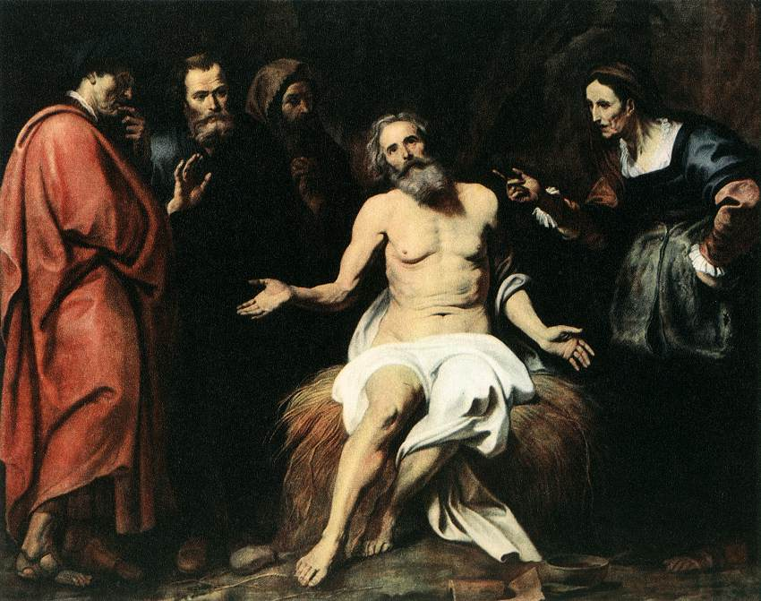
Tựa đề
357
Gióp (bAYai) có lẽ có nghĩa là “Cha (tôi) đâu?"
W. F. Albright
The Amarna Letters
Egyptian Execration texts

Slide 14
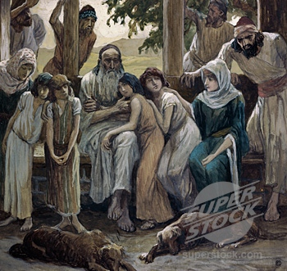
Quyền tác giả
357
Bằng Chứng Bên Ngoài
Kinh Thánh Syri đặt sách này giữa sách Ngũ Kinh và Giô-suê vì tin rằng Môi-se là tác giả, nhưng vẫn không biết tác giả thật sự.
Việc Gióp là nhân vật thật là điều rõ ràng ở sách Ê-xê-chi-ên 14:14, 20 & Gia-cơ 5:11.
Bằng Chứng Bên Trong
Bởi vì tính thấu cảm xác thực trong sách này, có thể chính tác giả đã trải nghiệm điều gì đó về đau khổ của Gióp.
Rõ ràng ông cũng là người Hê-bơ-rơ hiểu biết về quyền tể trị thiên thượng và những kỹ xảo & truyền thống khôn ngoan, cho thấy ở chủ đề và loại văn chương sử dụng.
Chính Gióp có thể là tác giả, mặc dù điều này là không chắc chắn.

Slide 15
Niên đại
357
Không có sự thống nhất giữa các rabi cổ xưa và các học giả hiện đại, nhưng nhiều người ủng hộ về một bối cảnh rất sớm ở thời kỳ tộc trưởng, đặc biệt trong đọan mở đầu (1:1-2:13) & và phần kết (42:7-17) bằng văn xuôi.
Không có bình luận nào về sách Luật Pháp hay việc xuất Ai-cập & Gióp trong vai trò tế lễ (1:5).
Của cải của ông được đo lường bằng súc vật, chứ không phải vàng.
Gióp sống cả cuộc đời trong chế độ tộc trưởng (sống 140 năm sau khi phục hồi), chết có lẽ lúc 180-210 tuổi.
Gióp cũng sử dụng những tên có trước thời kỳ Luật Pháp dành cho Đức Chúa Trời: Shaddai (“Đấng Toàn Năng"; 5:17), và Yahweh (“CHÚA"; 1:21).

Slide 16
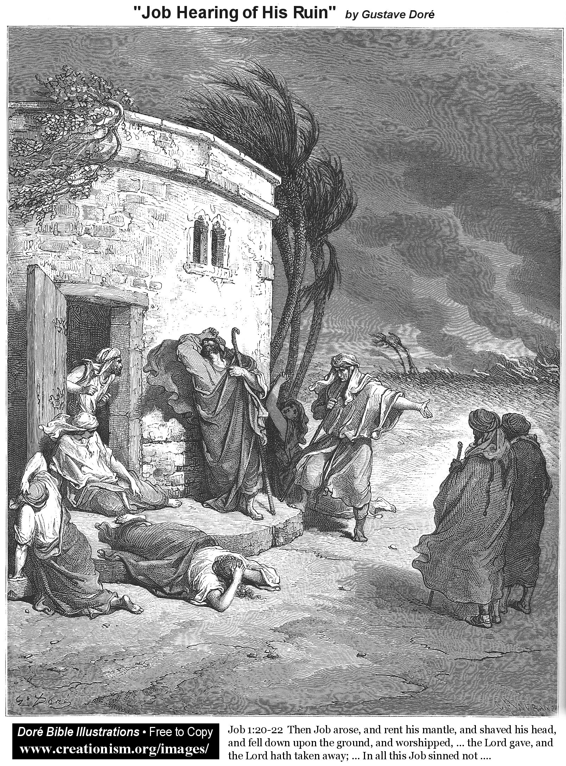
Người nhận
357
Người Do Thái cụ thể mà bản văn nguyên gốc viết cho có thể chỉ mang tính suy đoán.

Slide 17
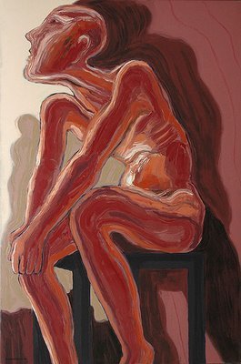
Lý do
357
Một số người đặt ra thời điểm lưu đày hoặc sau lưu đày để cho rằng sách được viết để trả lời lý do Y-sơ-ra-ên bị phu tù.
Nhưng điều này khó có thể xảy ra bởi vì Gióp quan tâm tại sao người công bình chịu khổ - chứ không phải đất nước không chịu ăn năn nhận hình phạt thích đáng với tội lỗi nó.
Lý do thật sự khiến tác giả ngồi xuống viết kiệt tác này chắc hẳn còn bị giấu kín cho đến khi có thêm thông tin.

Slide 18
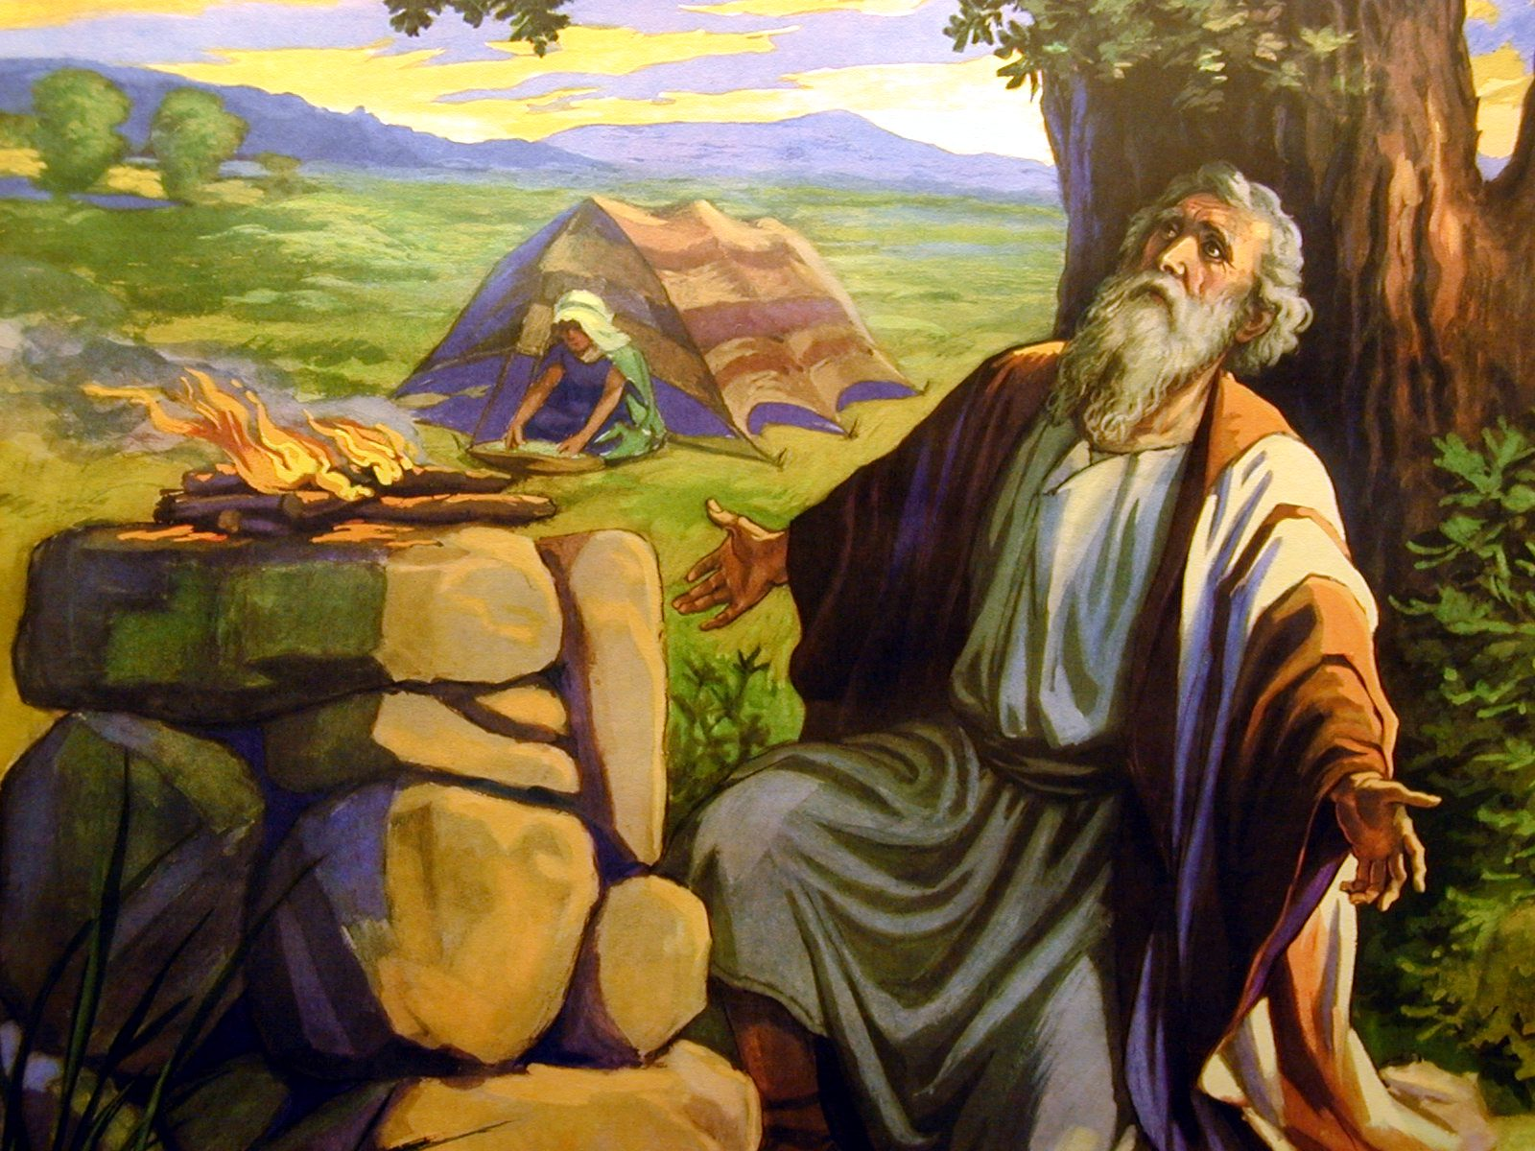
Lời Mô tả về Gióp
Notes:
Job by Bonnat from Wikipedia

Slide 19
Thần học Trừng Phạt đang thịnh hành
Nhà kẻ gian ác sẽ bị phá hủy,
Nhưng trại người ngay thẳng sẽ được hưng thịnh.
(Ch. 14:11)
Người kính sợ CHÚA được thành lũy an toàn bảo vệ, Con cái người ấy có một chỗ để an thân. (Ch 14:26)
Thật sự?
Luôn luôn?

Slide 20
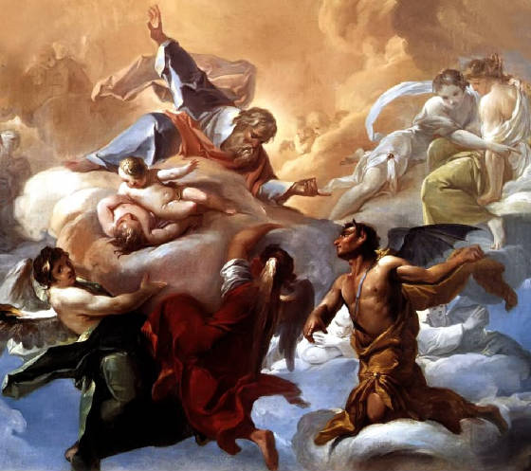
Lời Mô tả về Satan
Notes:
Job by Bonnat from Wikipedia

Slide 21
Đặc điểm
357-358
A. Sách viết chuyển từ văn kể chuyện (chương 1–2) đến thơ ca (3:1–42:6) & rồi quay lại văn kể chuyện (42:7-17).
Những phần tương đương trong cấu trúc của Sách Gióp
a. Mở đầu bằng văn kể chuyện (chương 1–2)
b. Phần độc thoại mở đầu của Gióp (chương 3)
c. Phần tranh luận của những người bạn với Gióp (chương 4–28)
b¹. Phần độc thoại kết thúc của Gióp (chương 29–31)
c¹. Phần tranh luận của Ê-li-hu với Gióp (chương 32–37)
c². Phần tranh luận của Đức Chúa Trời với Gióp (38:1–42:6)
a¹. Kết thúc bằng văn kể chuyện (42:7-17)
Zuck, Bible Knowledge Commentary

Slide 22
Đặc điểm
357-358
B. Phần lớn sách Gióp ghi lại cuộc đối thoại của các nhân vật theo thể thơ. Hình thức này dường như lạ với thính giả phương Tây ngày nay, nhưng thảo luận bằng thơ là bình thường thậm chí ở một số nền văn hóa ngày nay.
C. Câu hỏi lớn đặt ra trong sách “Tại sao người công bình chịu khổ?” không bao giờ được trả lời cách chính xác (ngoại trừ bởi vì Đức Chúa Trời là Đức Chúa Trời)

Slide 23
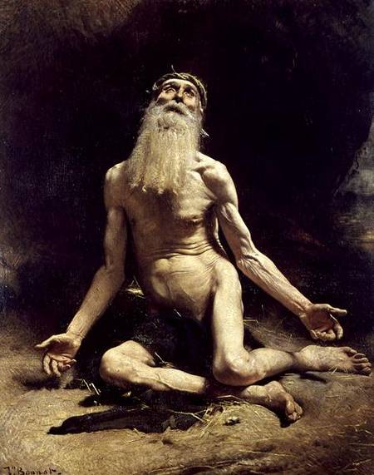
Đức Chúa Trời có trả lời Gióp không?
Như thế nào?
Notes:
Job by Bonnat from Wikipedia

Slide 24
Tổng quan
356

Slide 25

U-xơ ở đâu?
371
UZ?
UZ?
Irving L. Jensen, Job: A Self-Study Guide, 4

Slide 26
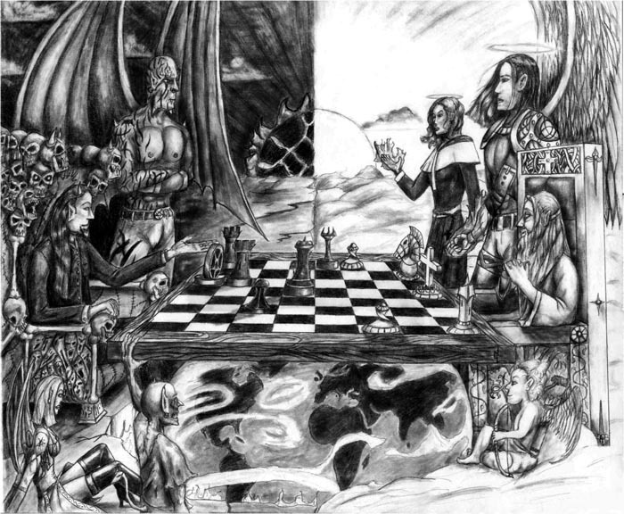
Cờ

Slide 27
Outline
359-370
I. (Chs. 1–2) Job, unaware of Satanic intervention, innocently suffers the loss of possessions, children and health as the setting for a long dialogue on God's sovereignty over righteous suffering.
COMPARING JOB'S TWO TRIALS
Chapter 1
Chapter 2
FIRST TRIALS
FURTHER TRIALS
BANKRUPTCY & BEREAVEMENT
PHYSICAL PAIN
TOUCH HIS...
"all that he has" (1:12)
POSSESSIONS OF JOB
TOUCH HIM
"his bone & "flesh" (2:5)
PERSON OF JOB
Adapted from Irving L. Jensen, Job: A Self-Study Guide, 28

Slide 28
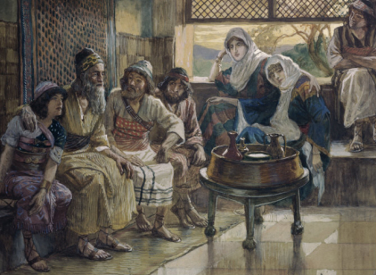
Những nhân vật trong kịch

Slide 29
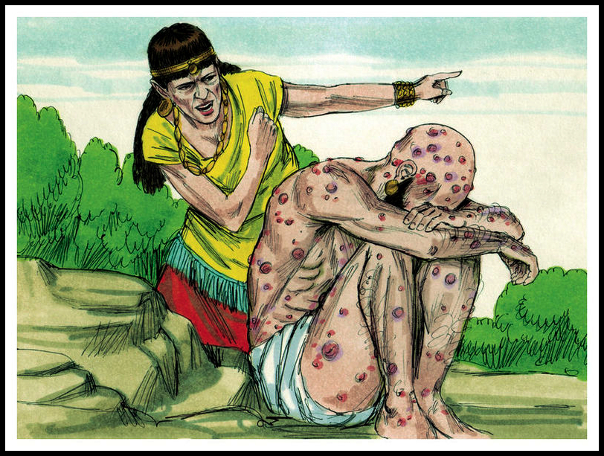
Vợ Gióp: “Hãy nguyền rủa Đức Chúa Trời và chết đi”

Slide 30
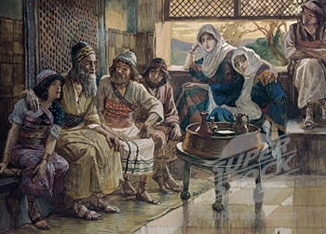
Outline
II. (Chs. 3–41) Job & 4 friends unsuccessfully dialogue regarding the reason for his suffering, but God declares that this question should not be asked because of His incomprehensibility & sovereignty.
359
-370
Job 4:1–31:40 has 3 cycles of controversy. (Eliphaz begins each series & Zophar does not speak in the last series.)
First Cycle
Eliphaz
4–5
è
Job
6–7
Bildad
8
è
Job
9–10
Zophar
11
è
Job
12–14
Second Circle
Eliphaz
15
è
Job
16–17
Bildad
18
è
Job
19
Zophar
20
è
Job
21
Third Cycle
Eliphaz
22
è
Job
23–24
Bildad
25
è
Job
26–31
Irving L. Jensen, Job: A Self-Study Guide, 28

Slide 31
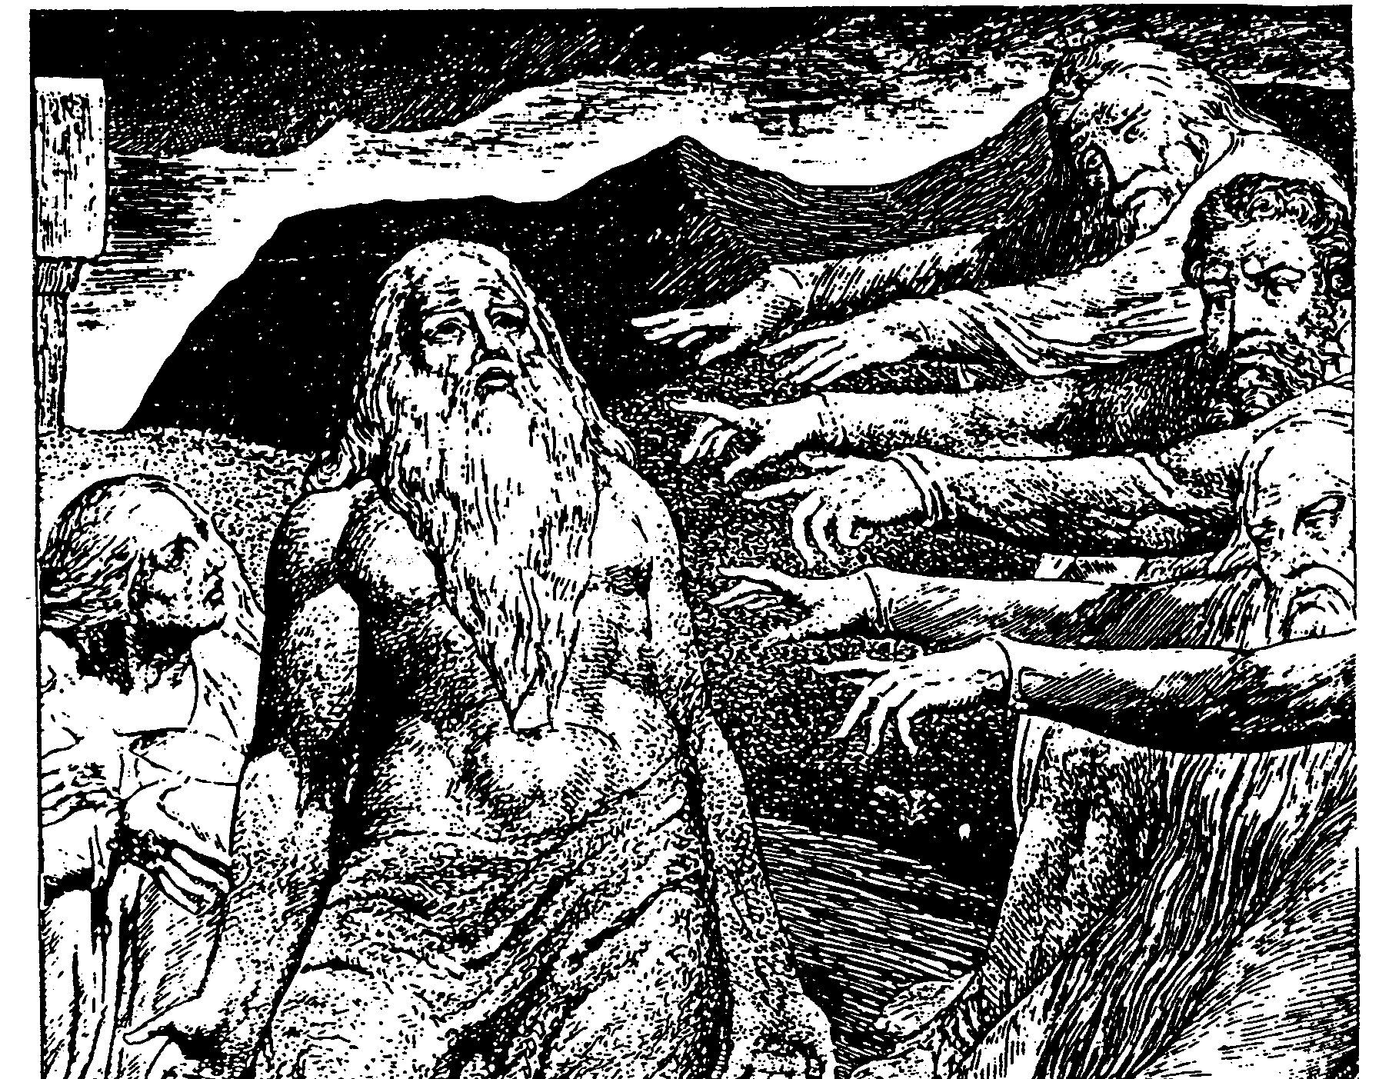
Những vòng tranh luận trong sách Gióp
372

Slide 32
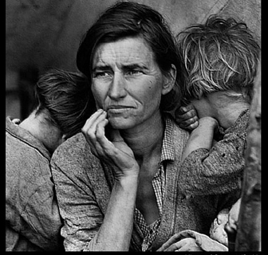
1st Cycle Eliphaz
373
Vòng thứ nhất
3–4
Chỉ người gian ác mới chịu khổ
Ê-li-pha

Slide 33
1st Cycle Bildad
373
Vòng thứ nhất
3–4
Chỉ người gian ác mới chịu khổ
Ê-li-pha
ĐCT không phạt người công bình
Binh-đát

Slide 34
1st Cycle Zophar
373
Vòng thứ nhất
3–4
Chỉ người gian ác mới chịu khổ
Ê-li-pha
ĐCT không phạt người công bình
Binh-đát
Xô-pha
Ông nói dối

Slide 35
2d Cycle Eliphaz
373
Vòng thứ hai
15–21
Chỉ người gian ác mới chịu khổ
Ê-li-pha
Người gian ác sẽ bị đoán xét
Binh-đát
Xô-pha
Ông là kẻ giả hình

Slide 36
2d Cycle Bildad
373
Vòng thứ ba
22–31
Ê-li-pha
Hãy ăn năn tội của ông đi
Làm gì có ai xứng đáng với ĐCT?
Binh-đát
Xô-pha

Slide 37
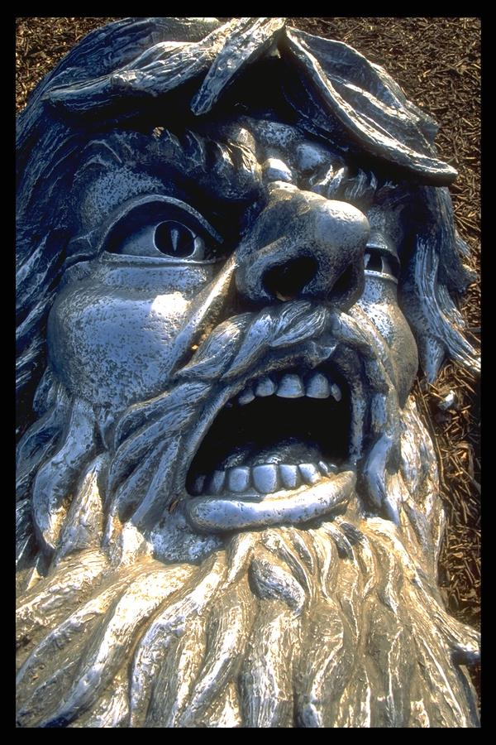
Tiền đề cơ bản của họ
373
Ê-li-pha
SỰ TRỪNG PHẠT
Binh-đát
Ông chỉ lãnh điều ông đáng phải lãnh
Xô-pha

Slide 38
Tiền đề cơ bản của Gióp
373
Gióp
Tôi không đáng với điều tôi lãnh!

Slide 39
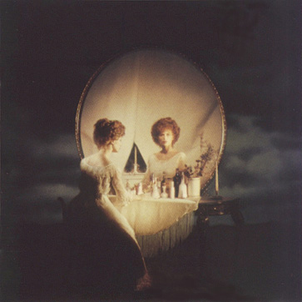
Tại sao người vô tội lại chịu khổ?
Satan:
Xứng đáng
3 người bạn:
Sự trừng phạt
Ê-li-hu:
Sự kỷ luật
ĐCT:
Sự không thể hiểu được

Slide 40
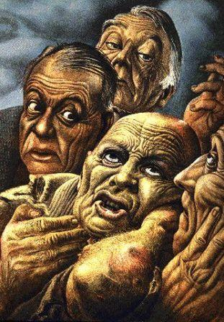
Perspectives of Job's Friends
373
Bruce Wilkinson & Kenneth Boa, Talk Thru the Bible
Eliphaz
Bildad
Zophar
Elihu
Characteristic
Theologian
Historian, legalist
Moralist, dogmatist
Young theologian, intellectual
Relies on
Observation, Experience
Tradition
Assumption
Education
Personality
Considerate
Argumentative
Rude, blunt
Perceptive, some
conceit
Voice
Philosophy
History
Orthodoxy
Logic
Argument
"If you sin, you suffer"
"You must be sinning"
"You are sinning"
"God purifies and
teaches"
Advice to Job
Only the wicked
suffer
The wicked always
suffer
The wicked are
short-lived
Humble yourself
and submit to God
Key Verse
4:8; 5:17
8:8
20:5
37:23
Concept of God
Righteous;
punishes wicked, blesses good
Judge; immovable
lawgiver
Unbending,
merciless
Disciplinarian,
teacher

Slide 41
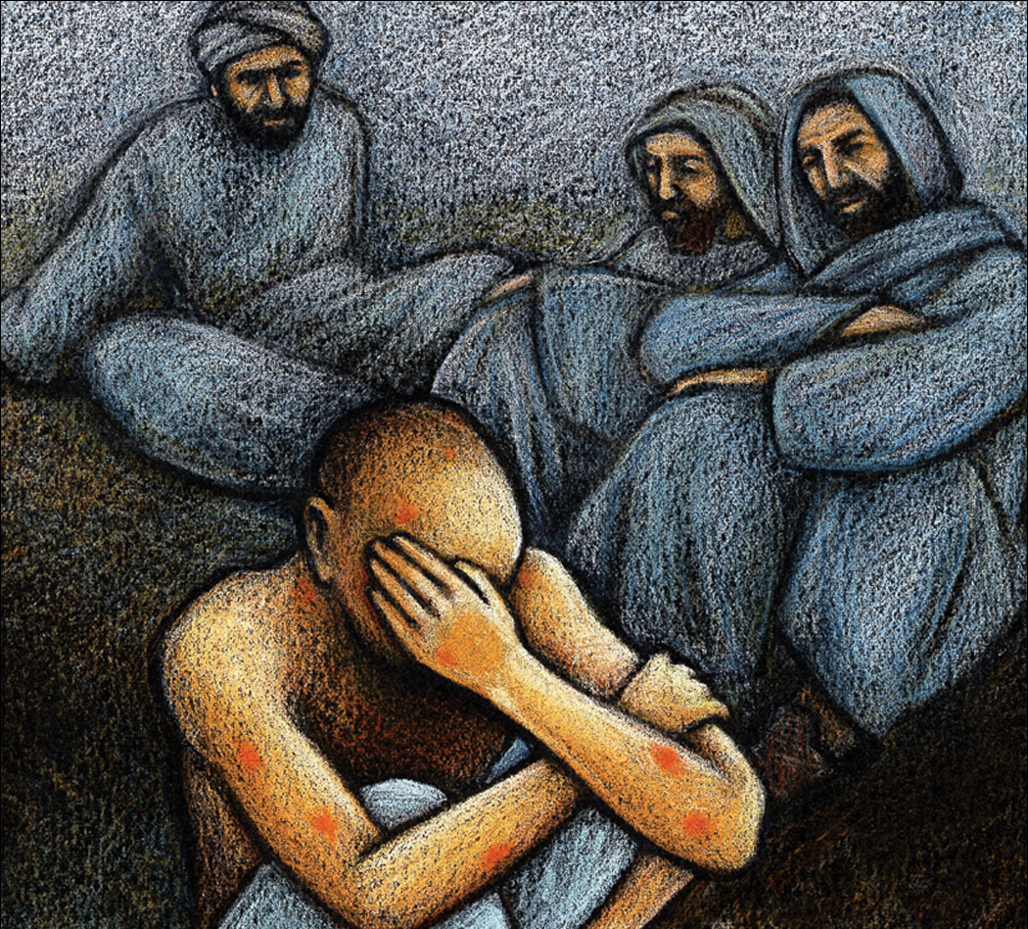
Cycles of Debate
1
2
372
3
Cycle
Tone
Implication
Insinuation
Indictment
Content
General Recommendations
Specific
Advice
Vicious
Accusations
Speakers
Eliphaz
Bildad
Zophar
Eliphaz
Bildad
Zophar
Eliphaz
Bildad
Length
12 chapters
7 chapters
10 chapters
Chapters
3–14
15–21
22–31

Slide 42
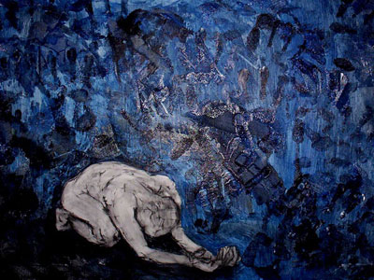
Lời buộc tội & đáp ứng (3-37)
373
BINH-ĐÁT
8
18
25
Ê-LI-PHA
XÔ-PHA
4–5
15
22
11
20
16–17
19
12–14
21
GIÓP
Ê-LI-HU
9–10
23–24
6–7
26–31
32–37
3

Slide 43
Advice from Job's Friends
Life Application Bible
373
Who they are
Where they spoke
How they helped
Their view of Job's pain
Their advice to Job
Job's response
God to Job's friends
Eliphaz the Temanite
Job 4–5, 15, 22
They sat in silence with Job for 7 days
(2:11-13)
Job suffers for his sin
Lay your cause before God (5:8)
Take back your false accusations (6:29)
God rebukes Job's friends (42:7)
Bildad the Shuhite
Job 8, 18, 25
Job won't admit he sinned, so he's still suffering
How long will you go on like this?
God, ... tell me what charges You have against me (10:2)
Zophar the Naamathite
Job 11, 20
Job's sin deserves even more suffering than he's experienced
Get rid of your sins (11:13,14)
I know that I will be justified (13:18)
Elihu the Buzite
Job 32–37
God is using suffering to mold Job
Be silent & I
will teach you wisdom (33:33)
No response
God does not directly address Elihu
God
Job 38–41
Told Job to be content without knowing why he suffered
Did not explain the reason for the pain
Do you still
want to argue with the Almighty? (40:2)
I was taking about things I did not understand (42:3-5)

Slide 44
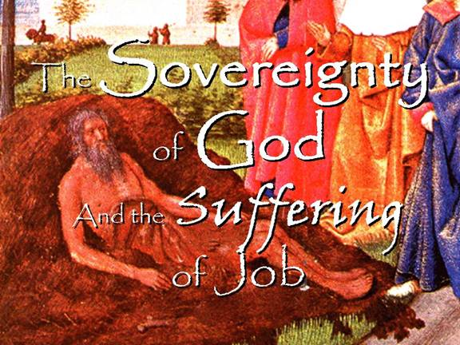
Sự Không Thể Hiểu Được của ĐCT giải thích sự đau khổ của người công bình
356

Slide 45

Từ khóa
356
Sự không thể hiểu được
Gióp
Vấn đề đau khổ

Slide 46
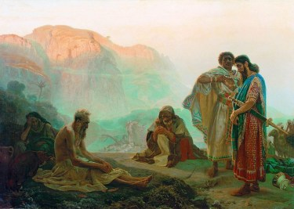
Câu chìa khóa
"The Almighty is beyond our reach and exalted in power; in his justice and great righteousness, he does not oppress. Therefore, men revere him, for does he not have regard for all the wise in heart?" (Job 37:23-24)
[Ê-li-hu nói] "Luận về Đấng Toàn năng, ta không tìm thấy đến Ngài được:
Ngài vốn rất quyền năng, rất chánh trực và công bình cực điểm, không hề hà hiếp ai.
Bởi cớ ấy loài người kính sợ Ngài;
Ngài không đoái đến kẻ nào tưởng mình có lòng khôn ngoan.
(Gióp 37:23-24)
356

Slide 47
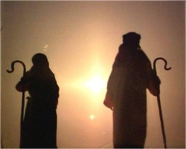
Sự tranh luận
358
Sách Gióp bắt đầu ở câu chuyện Gióp chịu khổ trong tay Satan (chương 1-2), vật lộn trong bài nói chuyện dài dòng với 4 người bạn & ĐCT về nguyên nhân của đau khổ (chương 3-41), & kết lại ở câu chuyện ĐCT xác nhận với Gióp về đáp ứng công bình của ông (chương 42).
Phần chính của sách xoay quanh 3 vòng buộc tội của 3 người bạn Gióp (chương 3-31), Ê-li-hu (chương 32-37) và cuối cùng ĐCT tuyên bố không thể hỏi lý do ông chịu đau khổ bởi vì sự không thể hiểu được và quyền tể trị trong cách của Ngài. (chương 38–41).

Slide 48
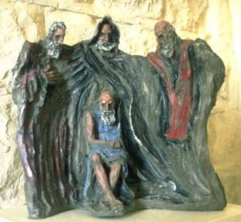
Tổng hợp
358-359
Sự không thể hiểu được về ĐCT giải thích sự đau khổ của người công bình
1–2 Sự đau khổ của người công bình
3–41 Cuộc đối thoại không thành công
42 Sự phục hồi

Slide 49
Câu tóm tắt
356
Sự đau khổ của Gióp, cuộc đối thoại với người khác và ĐCT và sự phục hồi cho thấy rằng đáp ứng thích hợp với sự đau khổ công chính là đầu phục Đức Chúa Trời thay vì chất vấn sự không thể hiểu được và quyền tể trị của Ngài.

Slide 50
Năm Đáp Ứng với Sự Đau Khổ
374
Huang Sabin, SBC, adapted
PERSON
RESPONSE
SOLUTION
MODERN
EQUIVALENT
ANSWER
1. Job's Wife
Curse God & die (2:9)
Suicide
Young people
Unacceptable
2. Three "friends"
Suffering is from sin (4:7-8)
Repentance
"Name it,
claim it"
Not always
applicable
3. Job
God's not fair & doesn't care (19:7)
Complain
Most mourners
Unbiblical
^{NLT} Job 2:9 His wife said to him, "Are you still trying to maintain your integrity? Curse God and die."
NIV Job 4:7 "Consider now: Who, being innocent, has ever perished? Where were the upright ever destroyed? ⁸As I have observed, those who plow evil and those who sow trouble reap it."
4 Elihu
Trials are for teaching (33:14-19)
Endure
Most preachers
Inadequate
5. GOD
Not 'Why?" but "Who?" (38-42)
Worship
None
Unpopular

Slide 51
Five Responses to Suffering
374
Huang Sabin, SBC, adapted
PERSON
RESPONSE
SOLUTION
MODERN
EQUIVALENT
ANSWER
1. Job's Wife
Curse God & die (2:9)
Suicide
Young people
Unacceptable
2. Three "friends"
Suffering is from sin (4:7-8)
Repentance
"Name it,
claim it"
Not always
applicable
3. Job
God's not fair & doesn't care (19:7)
Complain
Most mourners
Unbiblical
4 Elihu
Trials are for teaching (33:14-19)
Endure
Most preachers
Inadequate
NIV Job 19:7 "Though I cry, 'I've been wronged!' I get no response; though I call for help, there is no justice.' "
5. GOD
Not 'Why?" but "Who?" (38-42)
Worship
None
Unpopular

Slide 52
Five Responses to Suffering
374
Huang Sabin, SBC, adapted
PERSON
RESPONSE
SOLUTION
MODERN
EQUIVALENT
ANSWER
ESV Job 38:1 Then the LORD answered Job out of the whirlwind and said: ²"Who is this that darkens counsel by words without knowledge? ³Dress for action like a man; I will question you, and you make it known to me. ⁴Where were you when I laid the foundation of the earth? Tell me, if you have understanding."
1. Job's Wife
Curse God & die (2:9)
Suicide
Young people
Unacceptable
ESV Job 33:14 For God speaks in one way, and in two, though man does not perceive it. ¹⁵In a dream, in a vision of the night. . . ¹⁹Man is also rebuked with pain on his bed and with continual strife in his bones.
2. Three "friends"
Suffering is from sin (4:7-8)
Repentance
"Name it,
claim it"
Not always
applicable
3. Job
God's not fair & doesn't care (19:7)
Complain
Most mourners
Unbiblical
4 Elihu
Trials are for teaching (33:14-19)
Endure
Most preachers
Inadequate
5. GOD
Not 'Why?" but "Who?" (38–42)
Worship
None
Unpopular

Slide 53
Application
356
ÁP DỤNG
Trong sự đau khổ công chính…
Đừng hỏi lý do của hoàn cảnh bạn.
Đầu phục ĐCT bằng cách tin cậy sự khôn ngoan của Ngài.

Slide 54
Dàn ý
359-370
Những Chủ Đề Lặp Lại Trong Câu Đáp của Gióp
Vòng đầu tiên
Bài nói đầu tiên
Bài nói thứ hai
Bài nói thứ ba
1. Sự thất vọng nơi những người bạn
6:14-30
-
12:1-3; 13:1-12
2. Công bố về sự vĩ đại của ĐCT
-
9:1-12
12:7-25
3. Tan vỡ ảo tưởng về đường lối ĐCT
7:11-19
9:13–10:17
12:4-6
4. Tuyệt vọng về cuộc sống (hay muốn chết)
6:8-13; 7:1-10
10:18-22
chương 14
5. Mong muốn sự xác minh với ĐCT
7:20-21
-
13:13-19
Vòng thứ hai
Bài nói đầu
Bài nói thứ hai
Bài nói thứ ba
1. Sự thất vọng nơi những người bạn
16:1-5; 17:3-5
19:1-4
21:1-6
2. Công bố về sự vĩ đại của ĐCT
-
19:28-29
21:19-22
3. Tan vỡ ảo tưởng về đường lối ĐCT
16:6-17
19:5-22
21:7-18, 23-39
4. Tuyệt vọng về cuộc sống (hay muốn chết)
17:6-16
-
-
5. Mong muốn sự xác minh với ĐCT
16:18–17:2
19:23-27
-
Vòng thứ ba
Bài nói đầu
Bài nói thứ hai
1. Sự thất vọng nơi những người bạn
-
26:1-4
2. Công bố về sự vĩ đại của ĐCT
23:8-17
26:5-27:12; chương 28
3. Tan vỡ ảo tưởng về đường lối ĐCT
24:1-17
-
4. Tuyệt vọng về cuộc sống (hay muốn chết)
(24:18-25)*
(27:13-23)*; chương 29–30
5. Mong muốn sự xác minh với ĐCT
23:1-7
chương 31
*Kẻ ác chết
Zuck, Bible Knowledge Commentary, 1:728

Slide 55
Dàn ý
359-370
Những lời than van của Gióp
Than van một mình
Than van với ĐCT
Những lời ai oán với “Kẻ thù”
Phần độc thoại mở đầu của Gióp (chương 3)
3:11-19, 24-26
3:20-23
3:3-10
Phát biểu đầu tiên của Gióp (6–7)
6:1-12; 7:1-10
7:12-21
6:13-20
Phát biểu thứ hai của Gióp (9–10)
9:25-31
9:17-23; 10:8-17
Phát biểu thứ ba của Gióp (12-14)
14:1-6, 7-15
13:3, 14-16, 23-27
Phát biểu thứ tư của Gióp (16-17)
17:4-10
16:9-14
Phát biểu thứ năm của Gióp (19)
19:7-12
19:13-19
Phát biểu thứ sáu của Gióp (21)
Phát biểu thứ bảy của Gióp (23-24)
23:3-12
Phát biểu thứ tám của Gióp (26-31)
29:2-6, 12-20; 30:16-19, 24-31
30:20-23
30:1-15
Zuck, Bible Knowledge Commentary, 1:362

Slide 56
Dàn ý
359-370
Khái quát phát biểu của Ê-li-hu
Lời ai oán của Gióp
Ê-li-hu đáp lời
1. ĐCT im lặng; Ngài không trả lời tôi. (13:22; 33:13).
Phát biểu thứ nhất: ĐCT phán qua – giấc mơ & nỗi đau (33).
2. ĐCT không công bằng; Ngài không giải cứu tôi khỏi sự đau khổ tôi. (19:6-7; 27:2; 34:5-6)
Phát biểu thứ hai: ĐCT công bình (34).
3. ĐCT không quan tâm, Ngài không ban thưởng cho sự vô tội của tôi. (10:7; 35:3).
Phát biểu thứ 3: ĐCT là tối cao
(35)
Zuck, Bible Knowledge Commentary, 1:756, 755

Slide 57

Những phát biểu của Ê-li-hu (32–37)
367
Phát biểu thứ nhất
Với cả bốn người (32:6-9)
Với ba người (32:10-14)
Với Gióp (32:15–33:33)
Phát biểu thứ hai
Với ba người (34:1-15)
Với Gióp (34:16-37)
Phát biểu thứ ba
Với Gióp (35:1-3)
Với ba người (35:4-16)
Phát biểu thứ tư
Với Gióp (36:1–37:1)
Với ba người (37:2-13)
Với Gióp (37:14-24)
Adapted at 35:4-16 from Roy B. Zuck, Bible Knowledge Commentary, 1:755

Slide 58
Dàn ý
359-370
Những trích dẫn của Ê-li-hu về Gióp
Trong phát biểu thứ nhất của Ê-li-hu
33:9a “Tôi trong sạch" (6:10; 9:21; 10:7; 12:4; 16:17; 31:6).
33:9b “Không có tội" (13:23; 23:11).
33:9c “Tôi trong sạch và vô tội” (9:20-21; 10:7; 27:6).
33:10a “ĐCT tìm thấy tôi có tội" (10:6).
33:10b “Ngài xem tôi là thù nghịch" (13:24; 19:11).
33:11a "Ngài khóa hai chân con vào cùm" (13:27).
33:11b “Ngài tra xét các dấu chân con từng bước một" (7:17-20; 10:14; 13:27).
Trong phát biểu thứ hai của Ê-li-hu
34:5a “Tôi vô tội [công bình]'" (9:15, 20; 27:6).
34:5b “ĐCT tước đoạt công lý tôi" (19:6-7; 27:2).
34:6a “Tôi công chính" (27:5-6).
34:6b “Tôi vô tội" (10:7; chương 31).
34:6d “Các mũi tên Ngài ghim thấu vào tôi" (6:4; 16:13).
34:9 “Chẳng lợi ích gì khi cố gắng làm hài lòng ĐCT" (21:15).
Trong phát biểu thứ hai của Ê-li-hu
35:2 “Tôi sẽ được ĐCT tuyên bố trắng án" (13:18; 23:7).
35:3 “Tôi được lợi gì khi không phạm tội?" (21:15)
Trong phát biểu của Ê-li-hu
36:23 “Ngài (ĐCT) đã sai" (19:6-7).
Zuck, Bible Knowledge Commentary, 1:758

Slide 59
Kỳ thi giữa kỳ (38–41)
369
Phần 1 (Câu trả lời ngắn, 38:1–40:5): Hãy trả lời một trong các câu hỏi của tôi?
Phần 2 (Những câu hỏi, 40:6–41:34):
Ngươi có đặc điểm nào của ta? (40:6-14)?
Ngươi mạnh hơn khủng long thể nào (40:15-24)?
Ngươi mạnh hơn rồng thể nào (41)?
Notes:
Job probably thought God was giving him a FINAL EXAM—but he didn't know that, even though he miserably failed this exam, he would live 140 years after it (42:16).

Slide 60
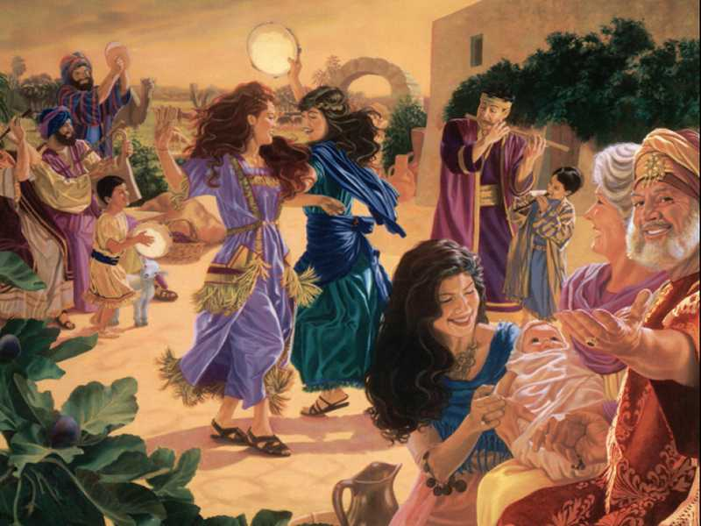
Dàn ý
370
III. (Ch 42) Gióp đầu phục ĐCT về sự không thể hiểu được của Ngài và sự tể trị của Ngài, rồi cầu nguyện cho bạn mình và được phục hồi tài sản, con cái và sức khỏe, và xác nhận phước hạnh của ĐCT trên những người chấp nhận kế hoạch của ĐCT.

Slide 61
Sự tương phản giữa Gióp chương 1 và 42
370
Gióp 1
Gióp 42
Mô tả
Trọn vẹn, ngay thẳng, kính sợ ĐCT và lánh xa điều ác
Vô tội dù ăn năn, kính sợ ĐCT & cầu nguyện cho các bạn
Con trai
7
7
Con gái
3 (đang ăn tiệc với anh họ)
3 (xinh đẹp hơn, nhận thừa kế)
Chiên
7,000
14,000
Lạc đà
3,000
6,000
Đôi bò cày
500
1,000
Lừa cái
500
1,000
Tôi tớ
“Rất nhiều"
Assumed large
Tuổi
Không nói tới
Sống thêm 140 tuổi

Slide 62
Tính thần thoại trong sách Gióp
375-377
Tại sao sách Gióp bị quy về thần thoại?
Giải thích #1
Nhiều tác giả chọn lối giải thích rằng Y-sơ-ra-ên ban đầu tin một quan niệm thần thoại về ĐCT mà về sau trở thành quan điểm siêu việt về Đức Giê-hô-va trong suốt thời vương quốc.
Điều này cũng có nghĩa rằng Gióp không biết gì khi ông ám chỉ đến những sinh vật thần thoại này. Quan điểm này hoàn toàn bỏ qua toàn bộ phần trình bày của Đức Giê-hô-va trong Gióp 38–41, là chỗ Ngài tuyên bố Ngài là ĐCT. Gióp phải lặng người bởi vì ông biết rõ nhiều hơn để tin vào những mê tín ngu xuẩn này. (Gióp 40:4, 5; 42:6).
Giải thích #3
Quan điểm thứ ba và là quan điểm tốt nhất là Gióp sử dụng những sự ám chỉ thần thoại chỉ để làm tang thêm hiệu quả trong tác phẩm ông. Khi nhắc đến việc sử dụng con rồng trong Gióp 41:1-6, Oswalt nhận xét, Dường như có một sự mơ hồ trong tâm trí của tác giả. Tác giả muốn tận dụng mọi ý nghĩa cảm xúc của tên con rồng. Ông đặc biệt sử dụng nó để chuyển tải một cảm xúc ở mọi mức độ về quyền tể trị của ĐCT trên thiên nhiên." (trang 165).
Giải thích #2
Một quan điểm thứ 2, trái ngược được Yehezkel Kaufmann ủng hộ trong tác phẩm Tôn giáo của Y-sơ-ra-ên của ông (Chicago, 1960). “Ông cho rằng người Hê-bơ-rơ không phải là người tạo nên thần thoại trong bất kỳ giai đoan lịch sử nào đến nỗi họ cũng không hiểu bản chất của thần thoại” (Oswalt, 167). “Bằng chứng” của ông nằm ở những mạng lịnh cấm cầu với các thần tượng (Ê-sai 44:9-20), nhưng ở đây là sự truyền lại quan điểm của ông. Nếu người Hê-bơ-rơ hoàn toàn không quen với khái niệm thần thoại, thì phân đoạn này mất tác dụng. Sự giải thích này cũng không giải thích sự tồn tại những ý niệm thần thoại trong sách Gióp.

Slide 63
Kỳ thi giữa kỳ (38–41)
369
Phần 1 (Câu trả lời ngắn, 38:1–40:5): Hãy trả lời một trong các câu hỏi của tôi?
Phần 2 (Những câu hỏi, 40:6–41:34):
Ngươi có đặc điểm nào của ta? (40:6-14)?
Ngươi mạnh hơn khủng long thể nào (40:15-24)?
Ngươi mạnh hơn rồng thể nào (41)?
Notes:
Job probably thought God was giving him a FINAL EXAM—but he didn't know that, even though he miserably failed this exam, he would live 140 years after it (42:16).

Slide 64
Behemoth (Job 40:15-24)
"Look at the behemoth, which I made along with you and which feeds on grass like an ox. ¹⁶What strength he has in his loins, what power in the muscles of his belly! ¹⁷His tail sways like a cedar; the sinews of his thighs are close-knit. ¹⁸His bones are tubes of bronze, his limbs like rods of iron" (40:15-18 NIV).

Slide 65
Behemoth (Job 40:15-24)
"He ranks first among the works of God, yet his Maker can approach him with his sword.
²⁰The hills bring him their produce,
and all the wild animals play nearby.
²¹Under the lotus plants he lies,
hidden among the reeds in the marsh" (40:19-21 NIV).

Slide 66
Behemoth (Job 40:15-24)
"The lotuses conceal him in their shadow; the poplars by the stream surround him.
²³When the river rages, he is not alarmed; he is secure, though the Jordan should surge against his mouth.
²⁴Can anyone capture him by the eyes or trap him and pierce his nose?" (40:22-24 NIV).

Slide 67
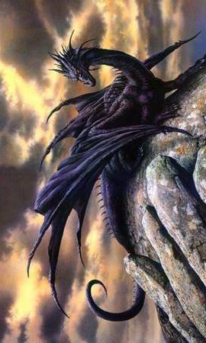
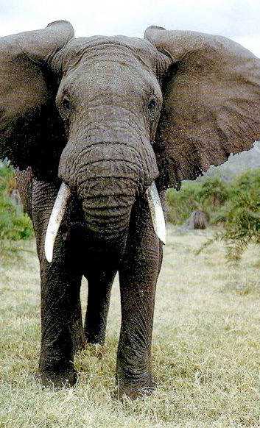
Những con khủng long trong sách Gióp?
378
Behemoth (Job 40:15-24)
Strengths
Weaknesses
Mythical Monster
Behemoth is the "ferocious bullock of El" which the Ugaritic goddess Anat conquers with Leviathan.
Job refers to other mythical monsters (see preceding study)
Job can "look at the Behemoth" (40:15a)
Behemoth was made along with Job (40:15b)
God had just described other real animals
Behemoth is translated "wild beasts" in Joel 1:20 which is a non-mythological usage
Harris, Aquinas, NIV margin
Eats plants (40:15a, 20)
Habitat includes both land (40:15b, 29a) & water (40:21-23)
Tail "sways like a cedar" (40:17a) which is not the trunk or cedar branch or tail "bends down" (not "sways") or "penis stiffens"!
Belly has powerful muscles (40:16b), but the strength of an elephant is found in its legs
Elephant

Slide 68
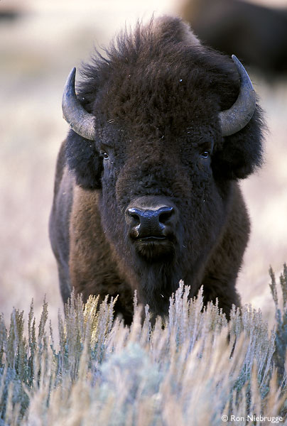
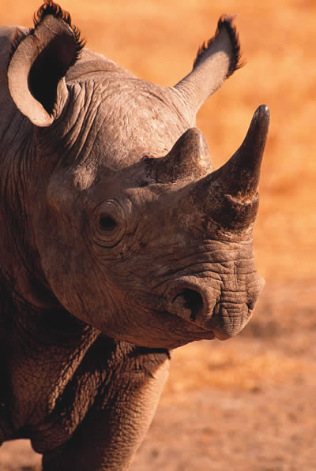
Con khủng long trong sách Gióp?
378
Behemoth (Job 40:15-24)
Strengths
Weaknesses
Hartley and Couroyer
In Palestine in 2000 BC buffaloes roamed about in Israel
Habitat includes both land (40:15b, 29a) & water (40:21-23)
Tail "sways like a cedar" (40:17a)
Hartley equates the tail with male genitals and thighs to the testicles, but himself admits that these meanings were characteristic only in later Hebrew and in the Targum, respectively.
Buffalo
Rhinoceros
Northrup identifies as giant hornless rhinoceros called Baluchitherium
Texts in Job indicate that he lived in an ice age, making it extinct
Tail "sways like a cedar" (40:17a)
Northrup does not comment on the size of the rhinoceros' tail, so one must assume it resembles the small tail of a modern rhino.

Slide 69
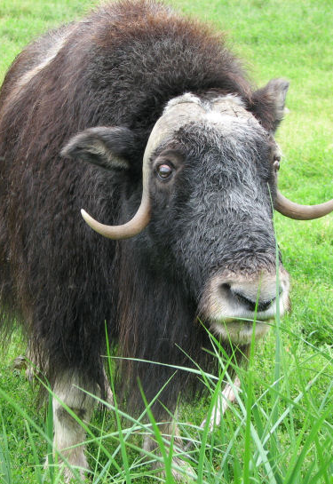
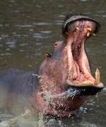
Con khủng long trong sách Gióp?
378
Behemoth (Job 40:15-24)
Strengths
Weaknesses
Kinnier Wilson says it is "ox-like" & equates it with Leviathan
Behemoth means 'beasts', 'cattle'.
'He eats grass like an ox' (40:15b)
Cattle laugh at him—"who should laugh louder than the animals of his own kind and species?" (40:20)
Tail "sways like a cedar" (40:17a)
"Behemoth" (plural intensification) puts it in a different category than a regular ox.
Verse 20 means "all the animals play nearby." He supposes an elliptical "to lift up" here based upon the "same ellipsis" in 41:25, which he translates "lifting up of his voice" rather than "he rises [his entire body] up."
"Ox"
Zuck, Driver, NASB/NIV margins
Strength (40:16-19), herbivorous eating habits (40:15b, 20), life in the marshes (40:20-23)
Fierceness evident when trying to catch it 'by the eyes' or nose when only those parts of the head show above water (40:24)
Tail "sways like a cedar" (40:17a)
Zuck (a hippopotamus advocate) admits that the hippo's tail stiffens when he is afraid (BKC, 771-772). In contrast, Behemoth is fearless (40:23).
The animal could not be captured or killed (40:24), but hippopotami were harpooned with barbed hooks in Egypt.
Hippopotamus

Slide 70
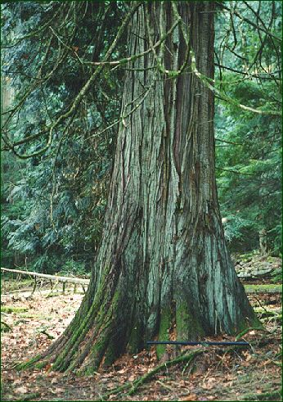
The cedar was the largest tree in the Mid-East
379

Slide 71
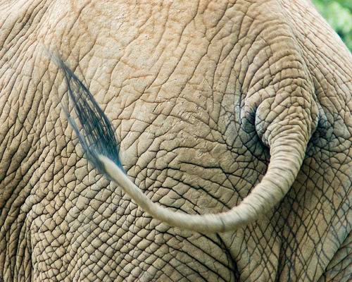
The tail of an elephant is not like a cedar!
379

Slide 72
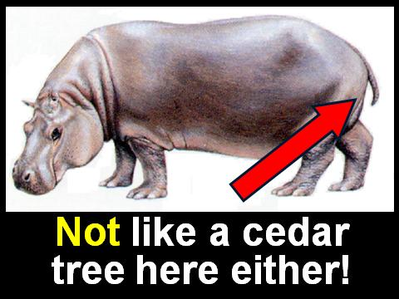
Not like a cedar tree on a hippo either!
379

Slide 73
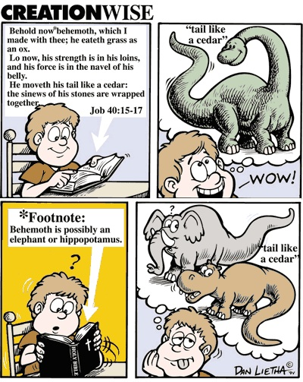
Khủng long là gì?
369
369
Gióp 40:15-17

Slide 74
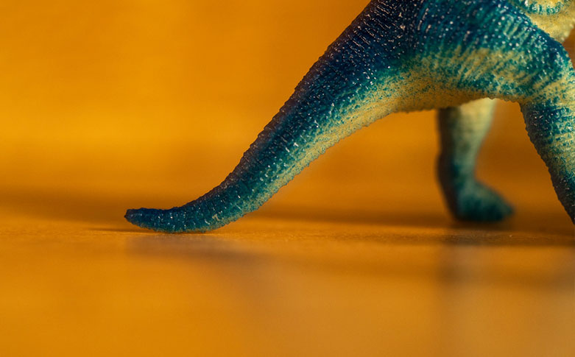
"…đuôi cứng như cây bá hương… (40:17)"
379

Slide 75
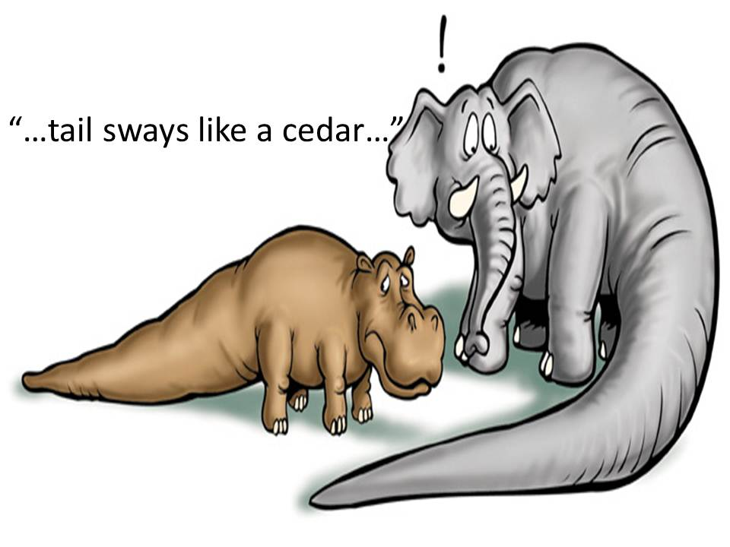
"…đuôi cứng như cây bá hương… (40:17)"
379

Slide 76
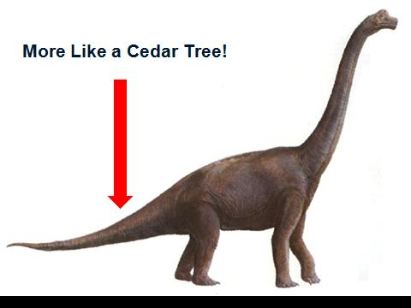
"…đuôi cứng như cây bá hương… (40:17)"
379

Slide 77
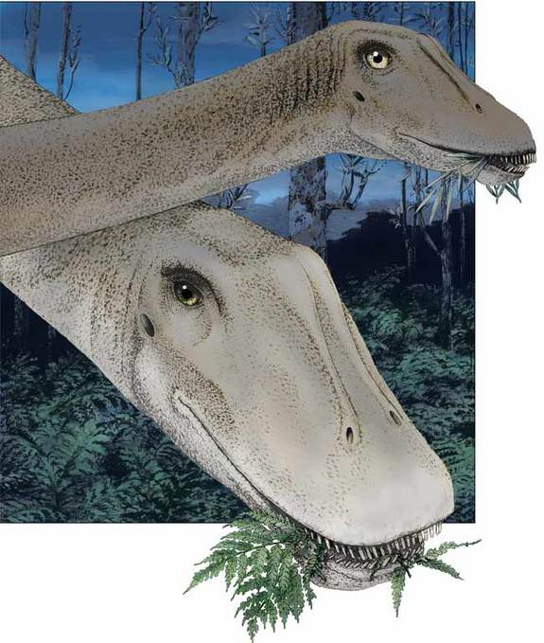
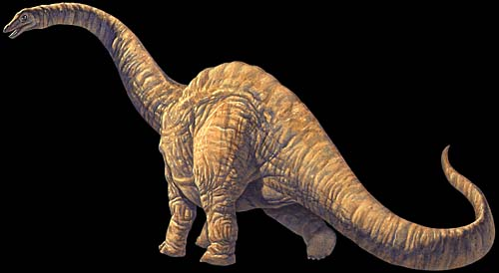
Con khủng long trong sách Gióp?
378
Behemoth (Job 40:15-24)
Strengths
Weaknesses
Campbell & Whitcomb specify… [Apatosaurus]; others say Diplodocus or Brachiosaurus
Plant-eating Dinosaur
Only this view explains a tail that
"sways like a cedar" (40:17).
The massive strength of dinosaurs befits Behemoth more than any animal (40:18) in its loins & belly (40:16) which certainly could not be fought by man (40:24).

Slide 78
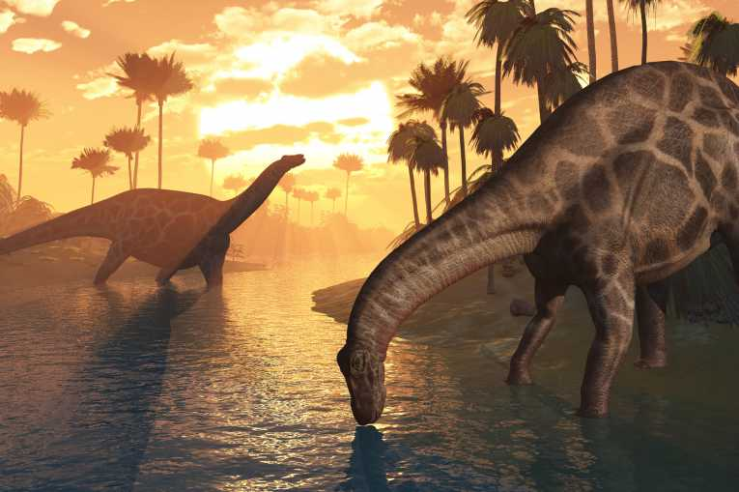
Con khủng long trong sách Gióp?
378
Behemoth (Job 40:15-24)
Strengths
Weaknesses
The name "Behemoth" (40:15a) itself is
an intensified plural for strength unsurpassed.
Plant-eating Dinosaur
So why settle for a weaker animal than a dinosaur such as an elephant, rhinoceros, buffalo, "ox," or hippopotamus? All of these creatures fail in comparison to…

Slide 79
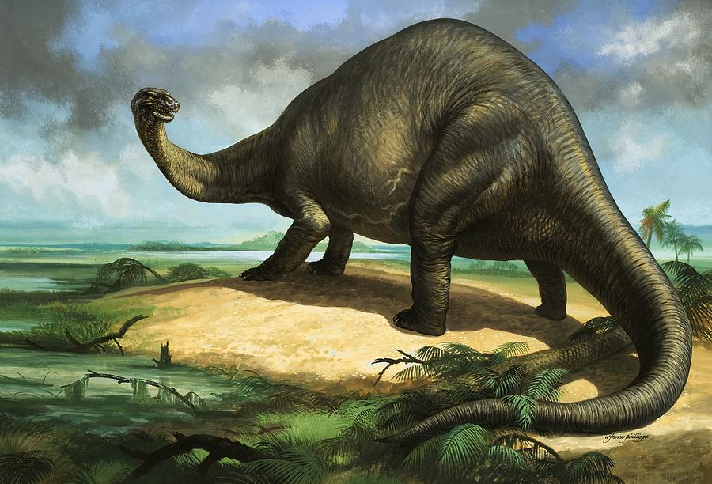
Apatosaurus
379
weighed 35 tons & measured 120 feet!

Slide 80
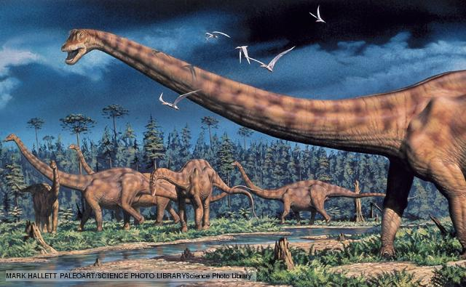
Diplodocus
379
also measured 120 feet!

Slide 81
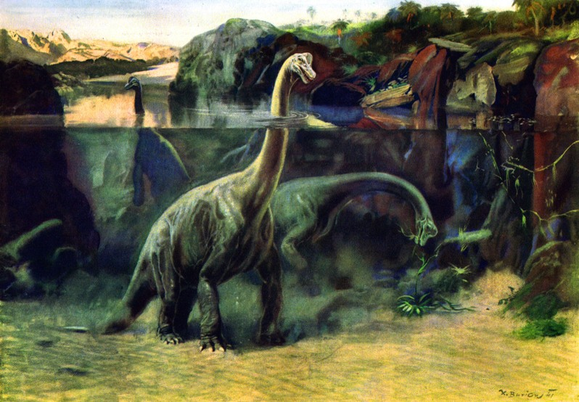
Brachiosaurus
379
85 feet but was heavier, weighing 50 tons!

Slide 82
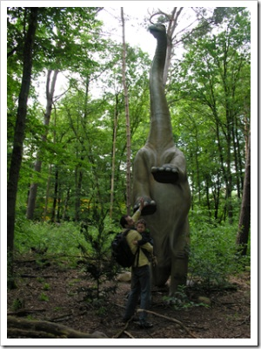
Con khủng long trong sách Gióp?
378
Behemoth (Job 40:15-24)
Strengths
Weaknesses
Apato-saurus
The habitat of Behemoth best describes that of a plant-eating dinosaur. This kind of dinosaur lived both on land (40:20a) & in the water (40:20b-23).
Despite Behemoth's huge size, other animals could play near it (40:20b) because it was herbivorous (40:15b). Each of the 3 dinosaurs mentioned above were plant-eaters.
Dinosaurs best describe animals large enough not to be afraid of a raging river (40:23) yet still able to hide their bodies underwater, concealed even under a lotus tree (40:22).

Slide 83
Con khủng long trong sách Gióp?
378
Behemoth (Job 40:15-24)
Strengths
Weaknesses
Apato-saurus
The only possible weakness of this view is if one argues that the book of Job is poetic in form & thus not to be taken literally. Yet God's other questions & descriptions of other animals in the context (Job 38–39) are taken at face value, so why not here too?
As for problems with man and dinosaurs living at the same time, see these notes, 76-82.

Slide 84
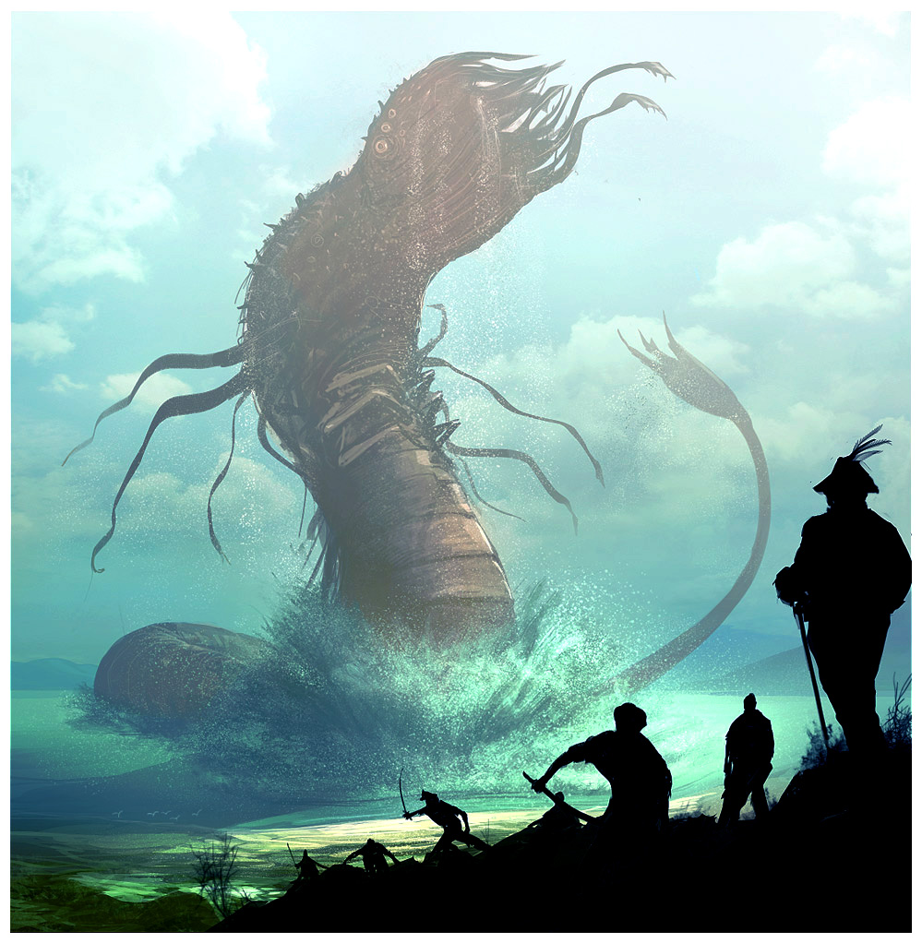
Leviathan là gì?
369
379
Gióp 41

Slide 85
Leviathan (Job 41:1-34)
"Can you pull in the leviathan with a fishhook or tie down his tongue with a rope?
²Can you put a cord through his nose
or pierce his jaw with a hook?
³Will he keep begging you for mercy?
Will he speak to you with gentle words?" (41:1-3 NIV).

Slide 86
Leviathan (Job 41:1-34)
"Will he make an agreement with you for you to take him as your slave for life?
⁵Can you make a pet of him like a bird or put him on a leash for your girls?
⁶Will traders barter for him?
Will they divide him up among the merchants?" (41:4-6 NIV).

Slide 87
Leviathan (Job 41:1-34)
"Can you fill his hide with harpoons or his head with fishing spears?
⁸If you lay a hand on him, you will remember the struggle and never do it again!
⁹Any hope of subduing him is false; the mere sight of him is overpowering.
¹⁰No one is fierce enough to rouse him. Who then is able to stand against me [God]?" (41:7-10 NIV).

Slide 88
Leviathan (Job 41:1-34)
"Who has a claim against me that I must pay? Everything under heaven belongs to me [God].
[God of Leviathan]
¹²I will not fail to speak of his limbs, his strength and his graceful form.
¹³Who can strip off his outer coat?
Who would approach him with a bridle?" (41:11-13 NIV).

Slide 89
Leviathan (Job 41:1-34)
"Who dares open the doors of his mouth, ringed about with his fearsome teeth?
¹⁵His back has rows of shields
tightly sealed together;
¹⁶each is so close to the next
that no air can pass between.
¹⁷They are joined fast to one another;
they cling together and cannot be parted" (41:14-17 NIV).

Slide 90
Leviathan (Job 41:1-34)
"His snorting throws out flashes of light; his eyes are like the rays of dawn.
¹⁹Firebrands stream from his mouth; sparks of fire shoot out.
²⁰Smoke pours from his nostrils as from a boiling pot over a fire of reeds.
²¹His breath sets coals ablaze, and flames dart from his mouth"
(41:18-21 NIV).

Slide 91
Leviathan (Job 41:1-34)
"Strength resides in his neck; dismay goes before him.
²³The folds of his flesh are tightly joined;
they are firm and immovable.
²⁴His chest is hard as rock,
hard as a lower millstone"
(41:22-24 NIV).

Slide 92
Leviathan (Job 41:1-34)
"When he rises up, the mighty are terrified;
they retreat before his thrashing.
²⁶The sword that reaches him has no effect, nor does the spear or the dart or the javelin.
²⁷Iron he treats like straw
and bronze like rotten wood"
(41:25-27 NIV).

Slide 93
Leviathan (Job 41:1-34)
"Arrows do not make him flee;
slingstones are like chaff to him.
²⁹A club seems to him but a piece of straw;
he laughs at the rattling of the lance.
³⁰His undersides are jagged potsherds, leaving a trail in the mud like a threshing sledge"
(41:28-30 NIV).

Slide 94
Leviathan (Job 41:1-34)
"He makes the depths churn like a boiling caldron
and stirs up the sea like a pot of ointment.
³²Behind him he leaves a glistening wake; one would think the deep had white hair" (41:31-32 NIV).

Slide 95
Leviathan (Job 41:1-34)
"Nothing on earth is his equal—
a creature without fear.
³⁴He looks down on all that are haughty;
he is king over all that are proud"
(41:33-34 NIV).

Slide 96
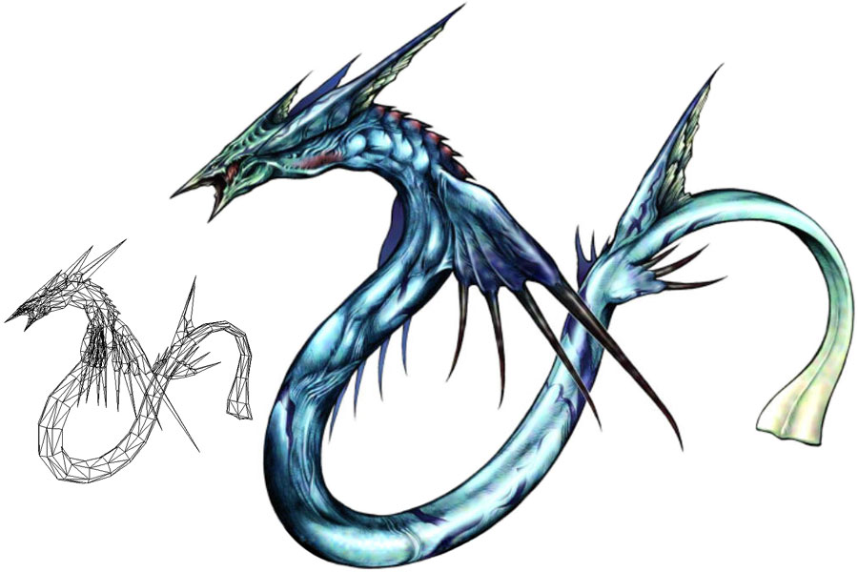

Con khủng long trong sách Gióp?
379
Leviathan (Job 41:1-34)
Strengths
Weaknesses
Mythical Sea Monster
Rowold, Harris, Smick, Pope, Tur-Sinai, Martens, & MacKenzie
Possibly the 7-headed monster Lotan found in Ugaritic poetry
Other texts refer to Leviathan as a 7-headed mythological monster (Job 3:8; Ps. 74:14)
Leviathan in Job 41 refers to an actual animal in the detailed description of its body (41:1-3, 12-17, 22-25, 30, 33), ferocity (41:1-34), & aquatic habitat (41:1, 7, 30-32).
The preceding context describes literal animals (esp. "which I made along with you," 40:15a)
What would God prove to Job about His power over a fanciful creature?
Whale
Driver, Aquinas, NEB
Aquatic nature (41:1, 7)
Parallel in Psalm 104:26 which refers to the sea where "ships go to & fro, & the leviathan, which you formed to frolic there."
"I will not fail to speak of his limbs" (41:12)
Jagged undersides leave a trail in the mud (41:30), which cannot be true of a whale
Driver excludes the ferocity of Job 41:9-11 from his discussion (whales are not as ferocious as the description of Leviathan)

Slide 97


Con khủng long trong sách Gióp?
379
Leviathan (Job 41:1-34)
Strengths
Weaknesses
Eerdmans (Studies in Job, 27f.)
Same support as for whale above
Each deficiency of the whale view above has even greater weight when applied to a dolphin
Dolphin
Crocodile
Most interpreters: Archer, Zuck, Smick, Dhorme, Freehof, Delitzsch, Payne, Ellison, Bodenheimer
ferocious jaw (41:2, 5, 14)
difficult to capture (41:6)
tough skin (41:13-17, 23)
scales (41:15-17)
hideous movements of its eyes, nose and mouth (41:18-21)
jagged undersides (41:30)
wake in the water (41:32)
Leviathan is parallel to the monster tannin (Ps. 74:13b-14a), which refers to the crocodile of Egypt in Ezekiel 29:3-5 (Delitzsch, 365)
Crocodiles do not have strong limbs (41:12)
Zuck admits crocodiles can be harpooned (BKC, 771), but not Leviathan (41:7, 26-29)
Leviathan is too large for a single merchant to sell (41:6); crocodile hides are sold even today
All animals in God's speech before Behemoth and Leviathan (38:39—39:30) are Palestinian, but the crocodile is found mostly in Egypt and probably would be unfamiliar to Job.
Meanings for tannin include "serpent, dragon, and sea-monster," but never the crocodile. It generally refers to a mythological dragon (cf. Job 7:12). Also, parallelism does not equate the two beasts anyway, but only compares their common, fierce characteristics.
This tannin (Ezek. 29:3-5) is probably not mythological but figurative for Pharaoh, who boasts of the creating the Nile.

Slide 98

Tyrannosaurus Rex
379

Slide 99

Con khủng long trong sách Gióp?
379
Leviathan (Job 41:1-34)
Strengths
Weaknesses
Marine
Dinosaur
A meat-eating marine dinosaur (e.g., Tyrannosaurus Rex, Allosaurus, or Ankylosaurus)
While a crocodile has been harpooned (cf. 41:7, 26), who would dare try to harpoon or club (41:29) a Tyrannosaurus Rex or other marine dinosaur?
Leviathan has great significance attached to his limbs (41:12).
He "rises up" & terrifies (41:25), which a Tyrannosaurus Rex or similar dinosaur could do by standing on hind legs (not true of crocodiles which cannot "look down" on others).

Slide 100
Con khủng long trong sách Gióp?
379
Leviathan (Job 41:1-34)
Strengths
Weaknesses
Marine
Dinosaur
His huge size "looks down on the haughty; he is king over all that are proud" (41:33-34); a crocodile is no king of beasts compared to Tyrannosaurus Rex.
Tyrannosaurus Rex may have been the fiercest animal which ever lived. His head was nearly 4 feet long with sharp and serrated teeth. He stood from 18 to 20 feet at 50 feet long; his weight may have been 8 tons. His massive hind feet were able to carry this tremendous weight, & the long tail served to balance him. No predator of today, including the lion & tiger, is so large, so powerful, so fierce.

Slide 101

Tyrannosaurus Rex
379
Notes:
Tyrannosaurus Rex may have been the fiercest animal which ever lived. His head was nearly 4 feet long with sharp and serrated teeth. He stood from 18 to 20 feet at 50 feet long; his weight may have been 8 tons. His massive hind feet were able to carry this tremendous weight, & the long tail served to balance him. No predator of today, including the lion & tiger, is so large, so powerful, so fierce.

Slide 102

Con khủng long trong sách Gióp?
379
Leviathan (Job 41:1-34)
Breathing fire & smoke (41:18-21) has often been deemed figurative, yet may be literal. We can't tell from dinosaur bones if they could breathe like this. Some beetles & fish do it, so it is possible that some dinosaurs may have issued forth smoke & fire.

Slide 103


Con khủng long trong sách Gióp?
379
The 9 foot Indonesian Komodo dragons eat dead carcasses of other animals (e.g., goats). The technique of an adult Komodo lizard at mealtime is like that of a power shovel… With its saw-edged teeth set in massive jaws it rips loose whole sections of carcasses & bolts them down—bones, hair, maggots & all (National Geographic, Dec. '68, 976-77).

Slide 104

Time to Redefine "Dinosaur"?
379
"Although they are now 99% extinct and seldom exceed 12 feet in length, the American alligator… attains lengths of nearly 20 feet as recently as the turn of the century (National Geographic [Jan. '67], 137). Only about 500 years ago the aepyornis, a dinosaur bird over 10 feet tall and weighing half a ton, still lived on the island of Madagascar (National Geographic [Oct. '67], 493)"
—John Whitcomb, The World That Perished, 28
Notes:
Bill Cooper, After the Flood (Chicester, England: New Wine, 1995), 131.

Slide 105

Khủng long sống gần đây
Khủng long – con vật ăn cỏ khổng lồ (Gióp 40:15-24)
Rồng – con vật ăn thịt dữ tợn (Gióp 41)
Vua nước Anh Morvidus đã bị một con quái vật giết bằng cách “nuốt … như cá lớn nuốt cá bé” (336 BC)
Một con quái vật bị giết ở vào năm 1693 ở Bedd-yr-Afanc, nước Anh
Những quái vật đã được báo cáo trong gần 200 nơi ở nước Anh.
Notes:
Bill Cooper, After the Flood (Chicester, England: New Wine, 1995), 131.

Slide 106



Beowulf & những sinh vật của Denmark
Thơ ca Đan Mạch ca ngợi Beowulf (AD 495-583)– về sau làm vua 50 năm
Quái vật Grendel (“máy nghiền, kẻ phá hủy”) đã giày vò Danes trong 12 năm. (AD 503-515)
Anh hung này đã loại bỏ những con quái vật khỏi những đường biển giữa Đan Mạch và Thụy Điển.
Sau đó ông kéo cánh tay nhỏ của Grendel, đã trốn vào hang động và chảy máu đến chết.
DENMARK

Slide 107

Con quái vật chết của ngư phủ người Nhật (Báo The Times 21/07/1977)
Nặng 2 tấn & dài 10 mét
Bắt được ở độ sâu 330 mét dưới đại dương gần Christchurch.
Thằn lằn đầu rắn: to, thuộc loài bò sát đầu nhỏ với cổ dài và bốn vây
Được chụp và phác họa bởi nhà sinh vật học biển Michihiko Yano
Thuyền trưởng đã ra lệnh xém xuống biển lại vì sợ làm hư cá.
Chẳng bao lâu sau đó, BBC thông báo đó là 1 con cá mập (30/07/1977)!
Duane T. Gish, Dinosaurs by Design (4730 Barnes Road, Colorado Springs, CO: Master Books and Creation-Life Publishers, 1992), 86
Enlarge and read this!
Notes:
Duane T. Gish, Dinosaurs by Design, 4730 Barnes Road, Colorado Springs, CO: Master Books and Creation-Life Publishers, 1992, 86

Slide 108

Đây có phải là cá mập?!
Bill Cooper, After the Flood, 140

Slide 109
Black

Slide 110

Cựu Ước Lược Khảo—biblestudydownloads.com
Tải Về Tài Liệu
Nghiên Cứu Kinh Thánh
Notes:
OT Survey VN

